Slide 1
Free Kanji Material 無料漢字教材 kanji0272-0277 新城直樹
本漢字教材は個人、法人、商用、非商用問わず無料でご利用頂けます。
ただし，一部の画像ファイルはクリエイティブ・コモンズ・ライセンスに基づいて利用していますので，例えば，ご自身で加工・編集したものを公開・配布する場合は自己責任で条件をお守りください。
書き順のGIFファイルは全て新城が作成したものです。書き順のGIFファイルを編集・加工するために編集用ファイルがほしいという方はご連絡ください（RealPaintで作成しましたので，rliファイルをお渡しします）。

Slide 2

本教材は，下記のPRQMakerの語彙リスト（1006kanji_VocabularyList.xlsx）に基づき作成しています。
http://isu.skr.u-ryukyu.ac.jp/staff/arashiro/

Slide 3
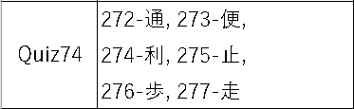
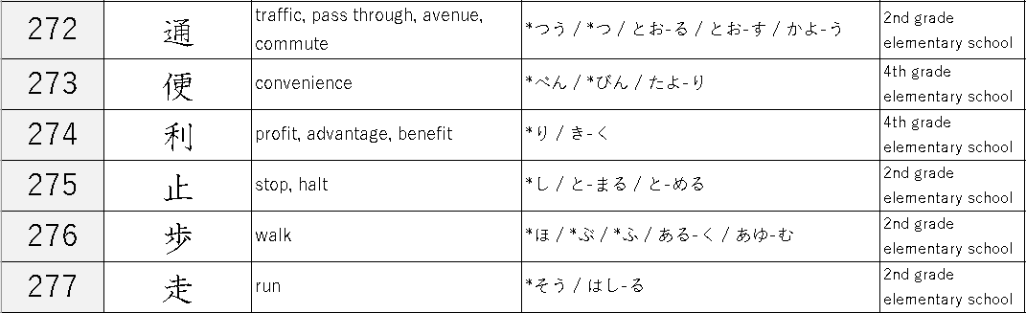

Slide 4

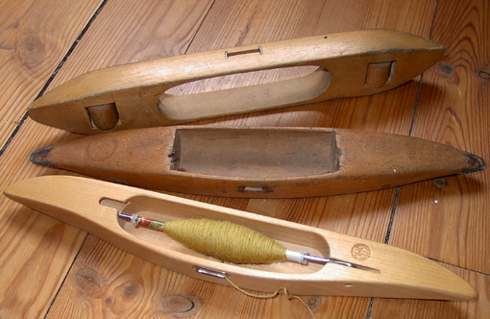
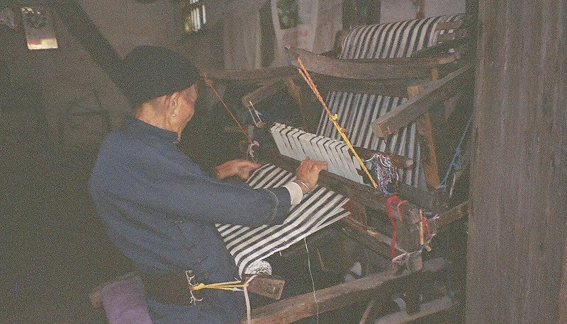




https://commons.wikimedia.org/wiki/File:2006china_waving.JPG
No machine-readable author provided. Chiba007~commonswiki assumed (based on copyright claims)., CC BY-SA 3.0, via Wikimedia Commons
https://commons.wikimedia.org/wiki/File:V%C3%A4v,_Skyttlar.jpg
User Damast on sv.wikipedia, CC BY-SA 3.0, via Wikimedia Commons
a loom
shuttle
→repetitive move
a place where people come and go
a street
to pass through
road

Slide 5




https://commons.wikimedia.org/wiki/File:V%C3%A4v,_Skyttlar.jpg
User Damast on sv.wikipedia, CC BY-SA 3.0, via Wikimedia Commons
杼 = shuttle (weaving tool)
to throw the shuttle and weave
after this process, the fabric is complete
preliminary process
previous, beforehand

Slide 6


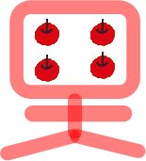

fruit tree, nut tree
→ village, orchard
to expand the orchard → large plain/field
shuttle (weaving)
to weave a large fabric
https://commons.wikimedia.org/wiki/File:V%C3%A4v,_Skyttlar.jpg
User Damast on sv.wikipedia, CC BY-SA 3.0, via Wikimedia Commons

Slide 7
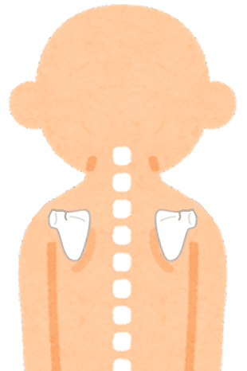

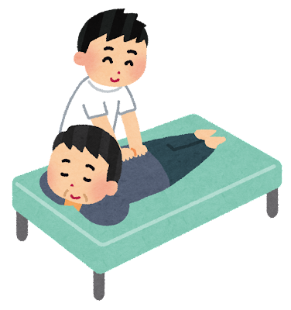
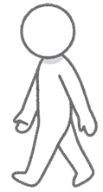



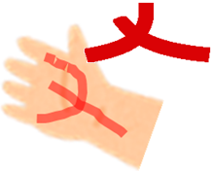
head
to massage, to improve blood flow
  to go smoothly
  convenient
  postal service, flight
neck
shoulders & back
radical “person”

Slide 8

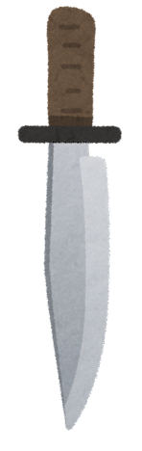
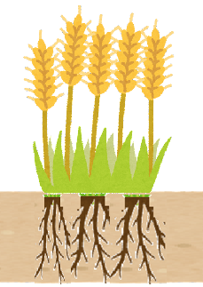


radical
“grain”
knife
a farm tool for reaping crops
a blade that cuts well
convenient
advantage
harvest
→ profit

Slide 9

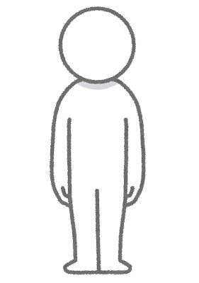


foot
standing at attention
→ to stop, halt

Slide 10




little by little
少しずつ
foot
a foot movement
to move forward little by little
→ to walk

Slide 11






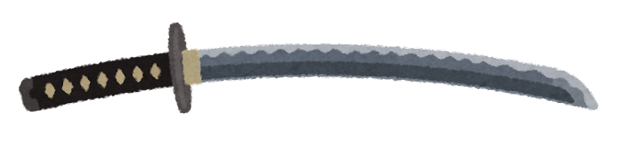
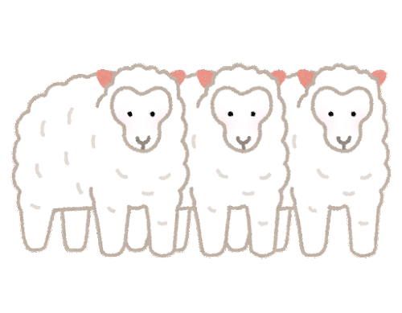
baby → little, small
small size
a small number
→ few, little
to make a scratch on the tree to count how many livestock there are

Slide 12
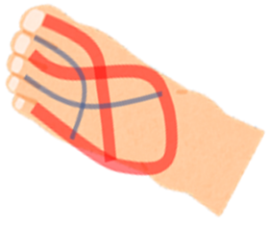

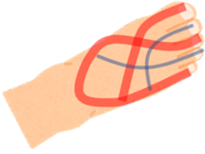


left foot
right foot
a foot movement
→ to run

